Slide 1

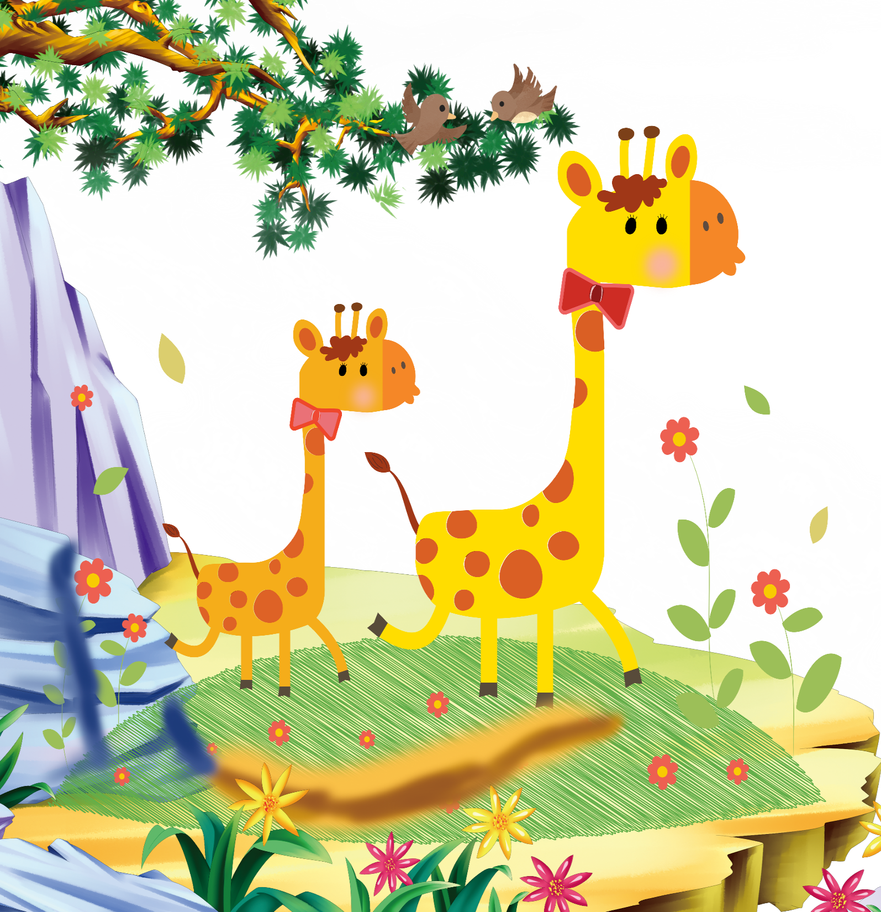


Slide 2


1. Vi khuẩn có kích thước như thế nào?
Vi khuẩn có kích thước rất nhỏ.
Notes:
Bấm vào hộp quà để quay lại

Slide 3

2. Trong mỗi gia đình, sự sinh sản có ý nghĩa gì?
Nhờ có sự sinh sản mà có sự tiếp nối của các thế hệ trong mỗi gia đình, dòng họ.
Notes:
Bấm vào hộp quà để quay lại

Slide 4
3. Sự phát triển của con người được chia làm mấy giai đoạn?
Sự phát triển của con người được chia làm 4 giai đoạn chính: Tuổi ấu thơ, tuổi vị thành niên, tuổi trưởng thành, tuổi già.
Notes:
Bấm vào hộp quà để quay lại

Slide 5


4. Môi trường bao gồm những gì?
Môi trường tự nhiên bao gồm ánh sáng, không khí, nhiệt độ, đất, nước, động vật, thực vật,....

Slide 6
5. Rừng có vai trò gì đối với động, thực vật?
Rừng cung cấp thức ăn, nơi ở, cho nhiều loài động vật, thực vật.

